Slide 1
los lugares
Don Bosco
de

Slide 2
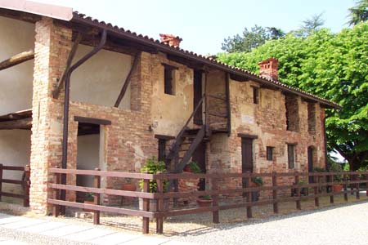
Casa de la infancia de Juanito Bosco
La historia de los Salesianos hay que situarla en un ignorado pueblecito del norte de Italia llamado Becchi

Slide 3
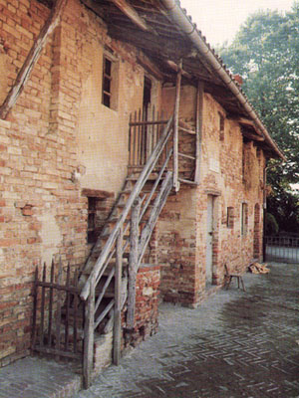
Casa de la infancia de Juanito Bosco
Juanito Bosco nació el 16 de agosto de 1815, en un pequeño caserío de Castelnuovo D’Asti, en el Piamonte

Slide 4
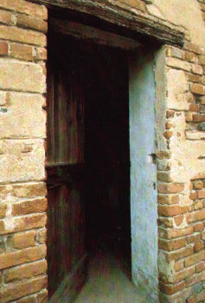
Casa de la infancia de Juanito Bosco
el padre había muerto, a la cabeza de la familia quedó la madre: Margarita

Slide 5
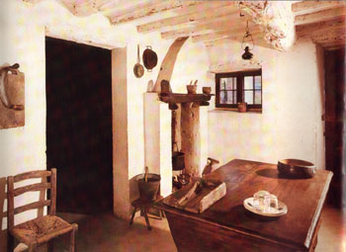
Cocina de Mamá Margarita
Era una familia de campo, compuesta por la joven viuda, su hijastro, sus dos hijos, la suegra y dos peones…

Slide 6
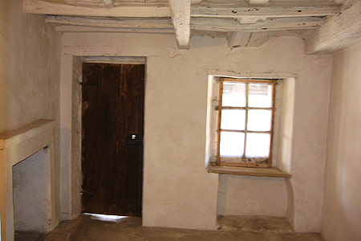
Cuarto de los niños, José y Juan
Juan, el más pequeño, gustaba de las cosas de Dios que su madre le inculcaba con sencillez

Slide 7
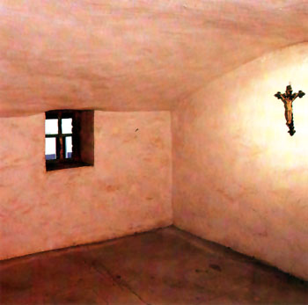
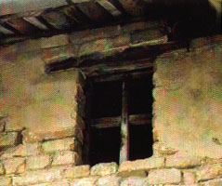
Cuarto del Sueño, en I’Becchi
a los 9 años tuvo un sueño que le marcó la vida…

Slide 8
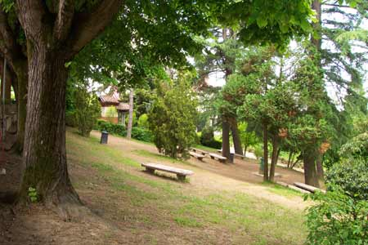
Prado de la Colina de I’Becchi
soñó que se encontraba en un prado, donde jugaban muchachos fieros…

Slide 9
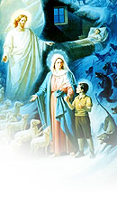
Y los muchachos se convertían en ovejas….
Un hombre desconocido le dijo: No con golpes, sino con amabilidad has de ganar a estos amigos tuyos
Una mujer hermosa apareció, y le dijo:
He aquí el campo donde debes trabajar
Detalle del mural del sueño de los 9 años, en el Templo del Colle Don Bosco

Slide 10
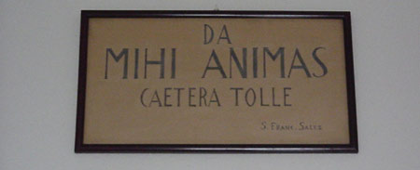
Con el tiempo y muchos esfuerzos, se hizo sacerdote para los jóvenes, tomando como modelo a san Francisco de Sales, tomando por lema: Dame almas, llévate lo demás…

Slide 11
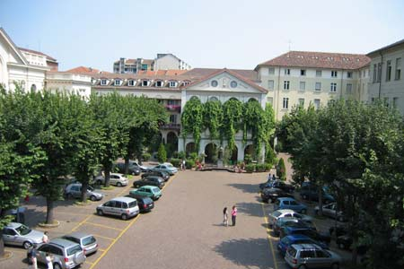
Patio del Oratorio de Valdocco, Turín
Descubrió que el patio de juegos era un lugar educativo, así nació el Oratorio Festivo…

Slide 12
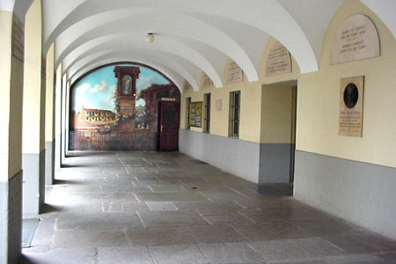
El Oratorio se volvió una escuela que preparaba para la vida…
Pórtico de las Buenas Noches en Valdocco

Slide 13
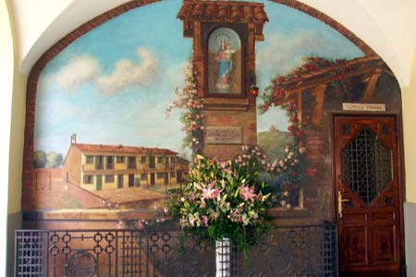
Pórtico de las Buenas Noches en Valdocco
Y todo se volvió una casa en que todos se sentían acogidos y responsables del bien común…

Slide 14
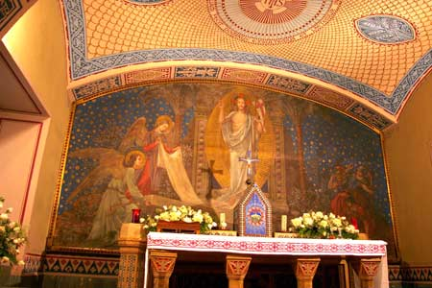
Capilla Pinardi, la primera del Oratorio
La presencia de Dios era cotidiana, era también una iglesia un lugar de encuentro con un Padre amoroso…

Slide 15
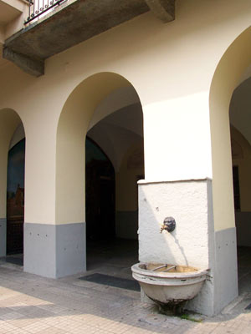
Pila de agua en que remojaban los panes duros, para poderlos masticar, Valdocco
A pesar de la pobreza, reinaba un clima de gran alegría

Slide 16
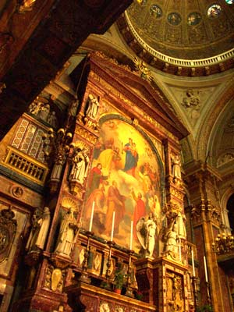
Cuadro de María Auxiliadora, mandado pintar por Don Bosco
Su labor fue guiada de la mano materna de María, a quien llamó Auxiliadora

Slide 17
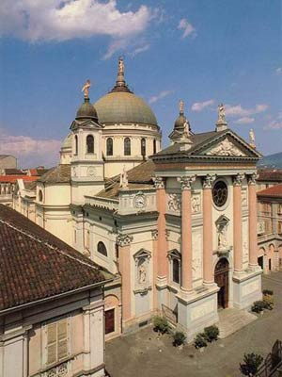
Basílica de María Auxiliadora, Turín
A ella le encomendó sus fundaciones, y le construyó una Basílica
“Ella lo ha hecho todo”

Slide 18
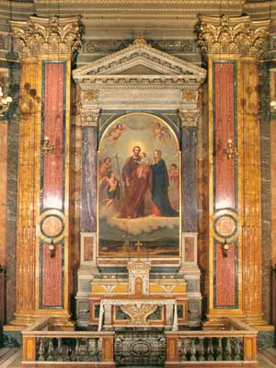
Altar de la Sagrada Familia, Basílica de María Auxiliadora, Turín
Fue un hombre de Iglesia, creía en el valor de las relaciones humanas como camino de santidad
“Busca la manera de hacerte amar”

Slide 19
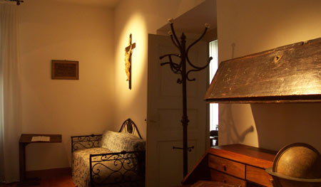
Crucifijo en el cuarto de Don Bosco
Teniendo a Jesús como centro de su vida, se lanzó a la temeridad con tal de salvar a sus muchachos…

Slide 20
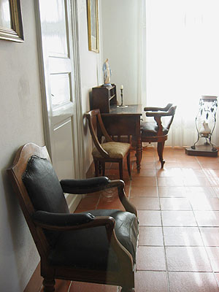
Estudio de Don Bosco
Trabajador incansable, prometía a quien quería seguirle
“Pan, Trabajo y Paraíso”

Slide 21
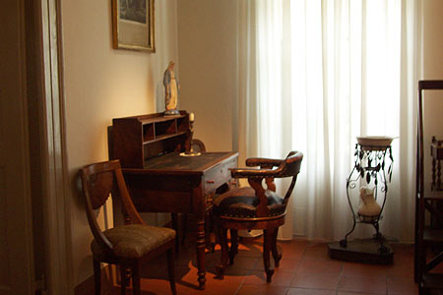
Escritorio de Don Bosco
Se convirtió en escritor de muchos libros para tratar de instruir cristianamente a los jóvenes y al pueblo…

Slide 22
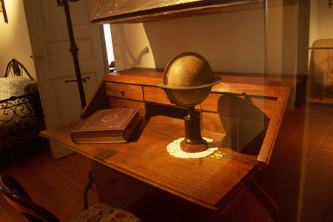
Globo terráqueo en que soñó la expansión misionera de su obra
Y hasta soñó con las misiones en todo el mundo, iniciando por América…

Slide 23
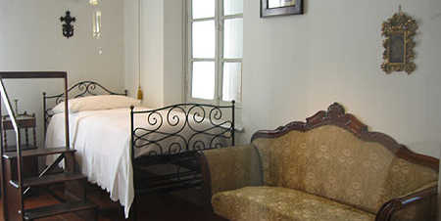
Hasta que entró al Cielo el 31 de enero de 1888, diciendo a los jóvenes: “Los espero a todos en el Paraíso”
Cama en que murió, con la escalera con que se auxiliaba para poder subir a ella en los último días

Slide 24
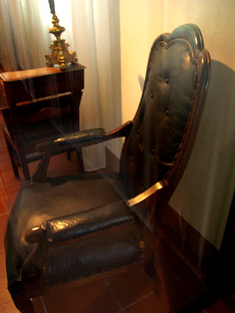
Silla en que fue puesto a la veneración de los muchachos cuando murió
Pero su recuerdo sigue vivo
“He prometido al Señor, que hasta mi último aliento será para mis pobres jóvenes”

Slide 25
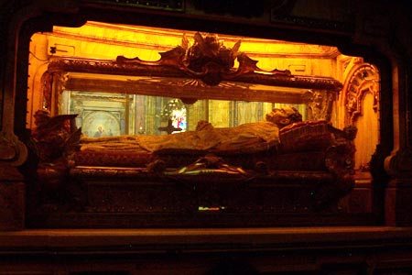
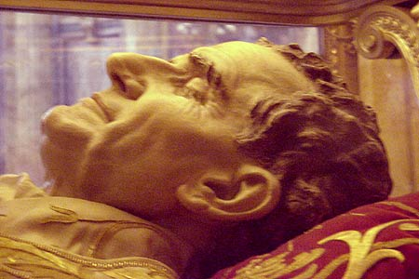
Salve Don Bosco Santo!!!

Slide 26
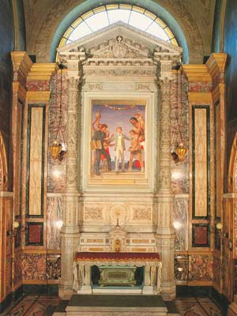
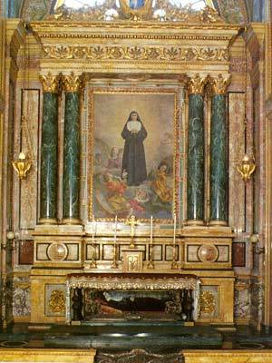
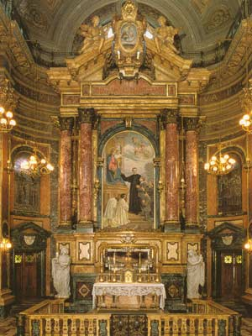
Altar y urna de Madre Mazzarello
Altar y urna de Don Bosco
Sus huellas las han seguido muchos otros, formando así la Familia Salesiana
Altar y urna de Domingo Savio

Slide 27
Me basta
Que sean
jóvenes
para que
los ame

Slide 28
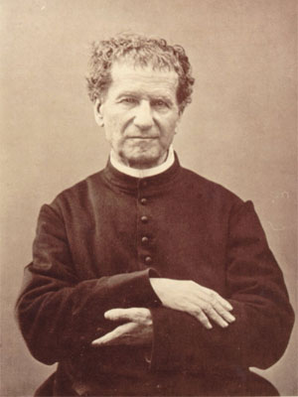
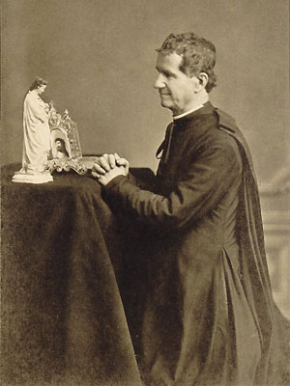
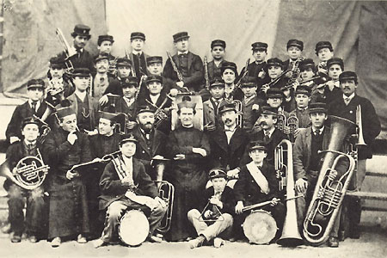
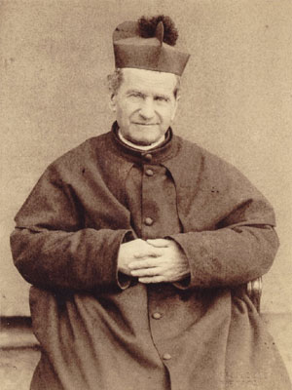
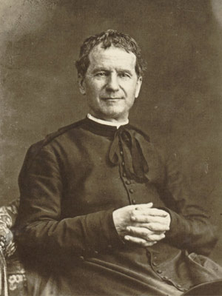
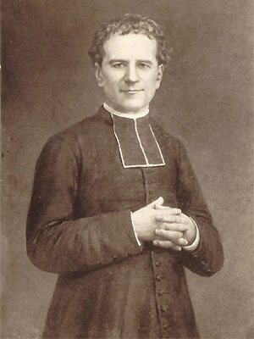
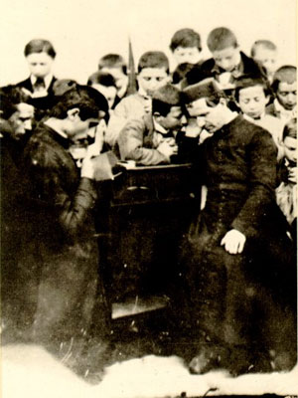
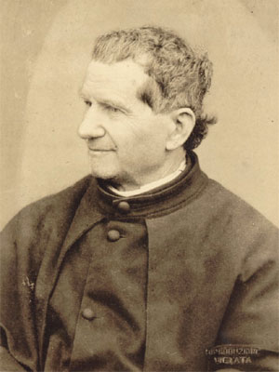
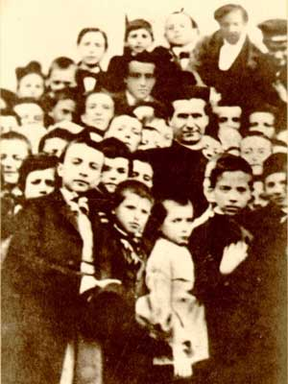
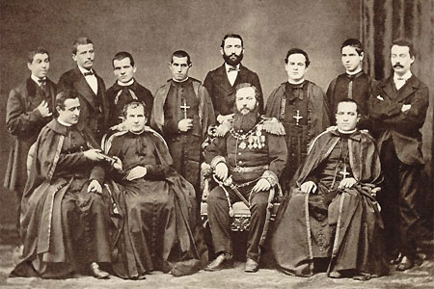
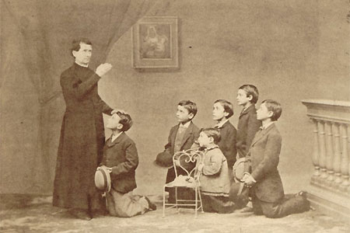

Slide 29
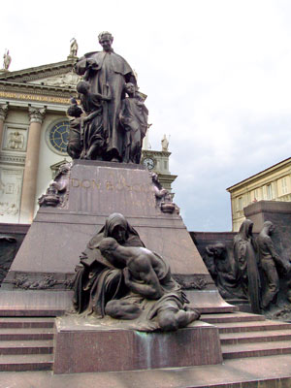
Don Bosco:
Padre y
Maestro
de los Jóvenes

Slide 30
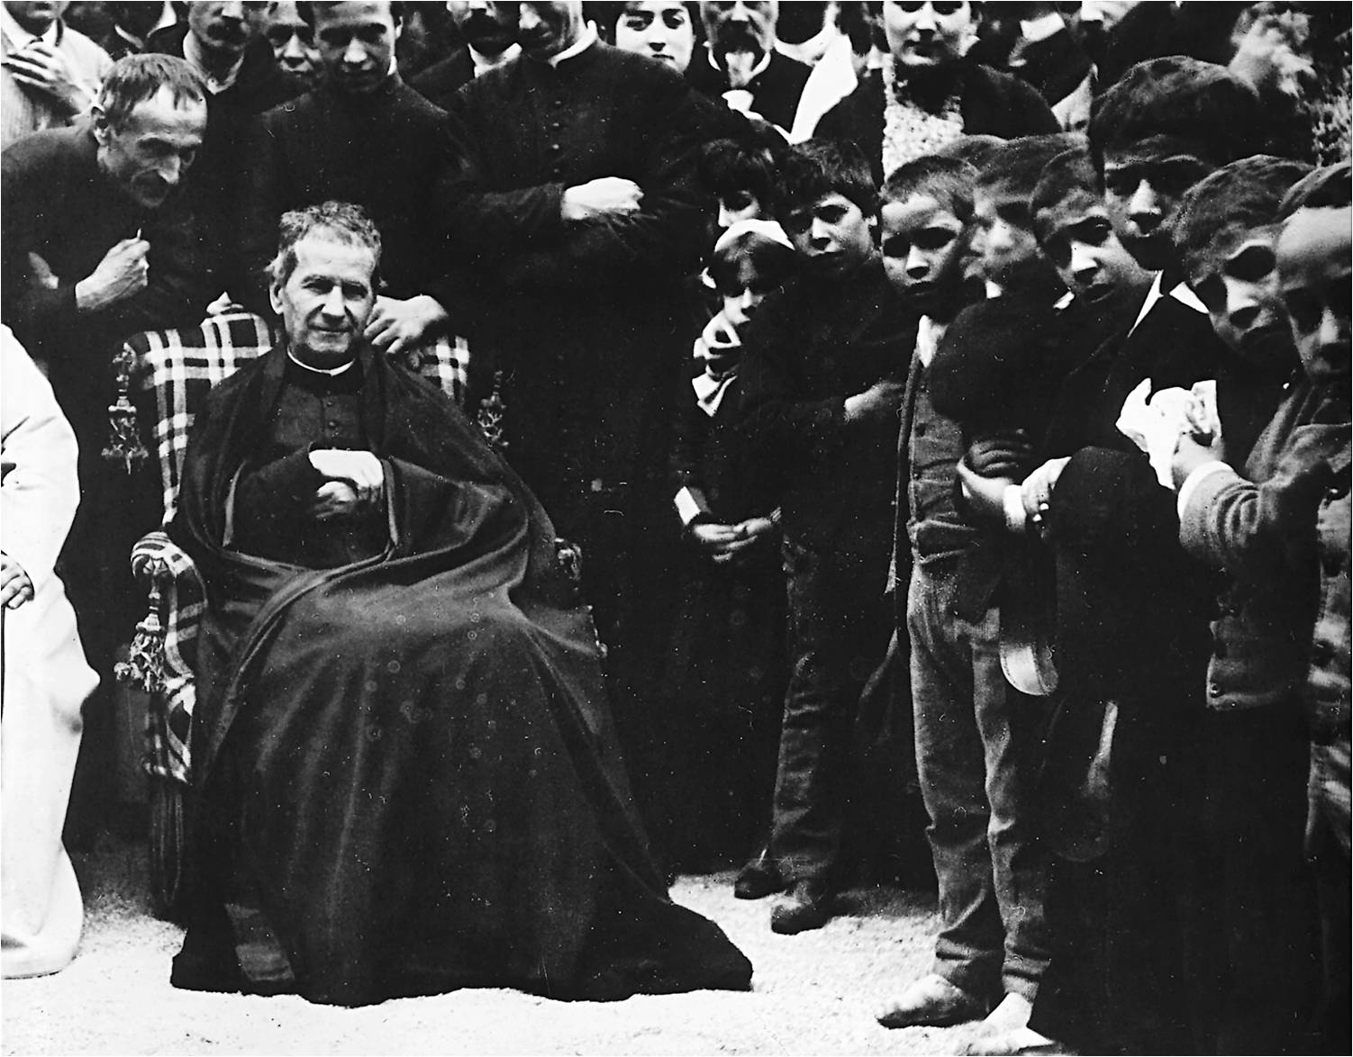
tú puedes continuar este SUEÑO...

